Slide 1
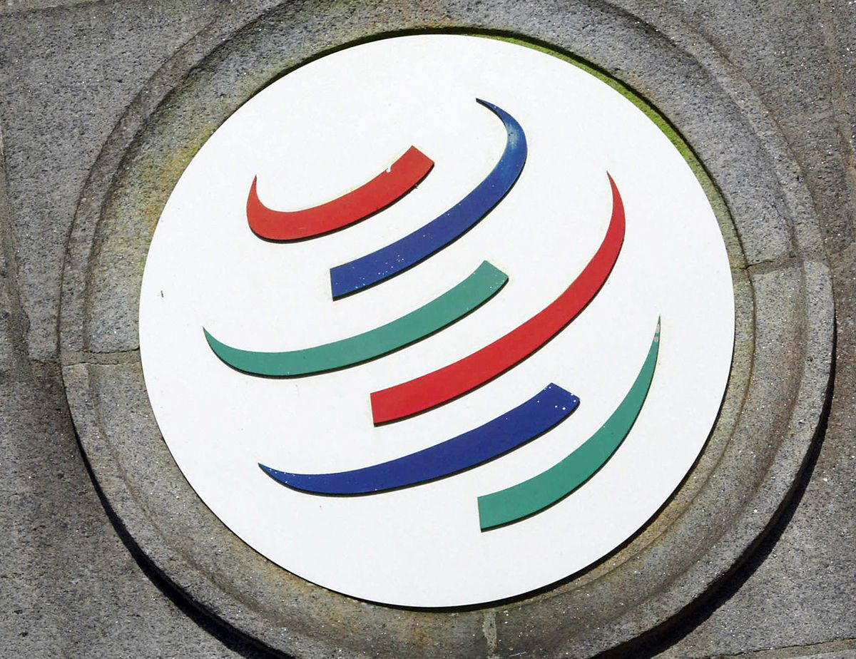
ВТО и Россия
Подготовила: Блохина Валентина Александровна
Группа ПСА – 23а

Slide 2
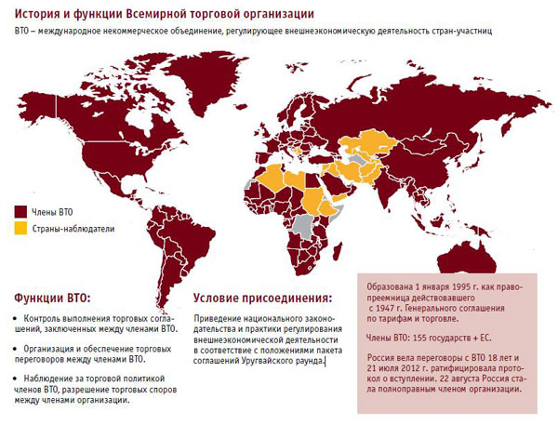

Slide 3
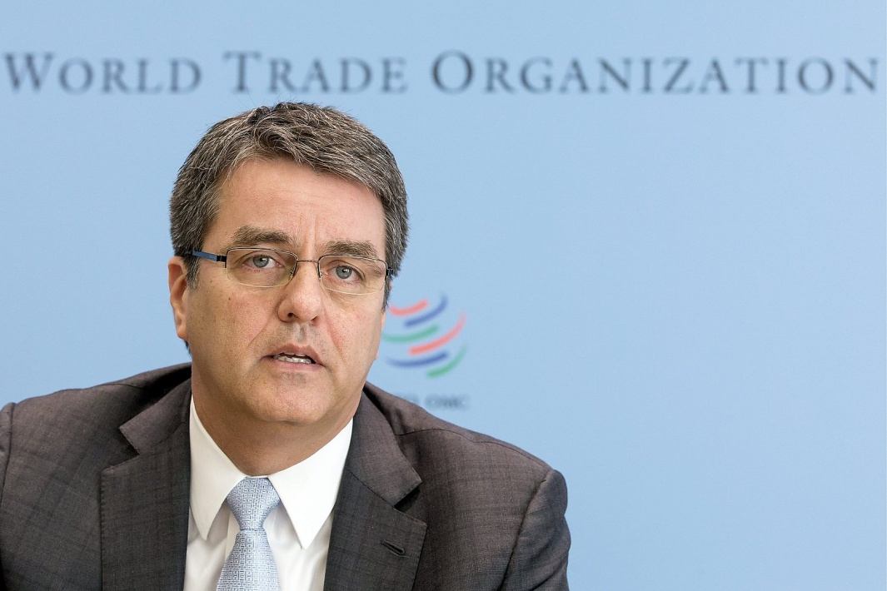
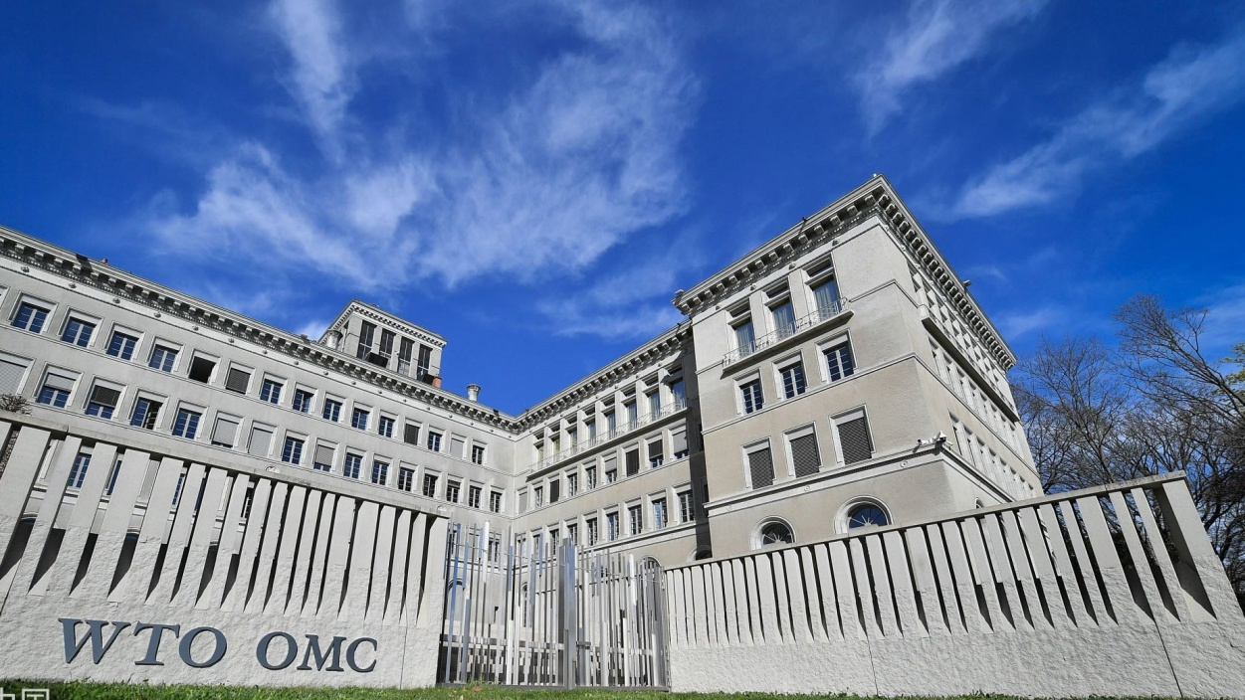
Всемирная торговая организация
Международная организация, созданная 01.01.1995 года с целью либерализации международной торговли и регулирования торгово–политических отношений государств–членов.
Штаб–квартира ВТО расположена в Женеве, Швейцария.
Глава ВТО (генеральный директор) – Роберту Карвалью ди Азеведу.
Роберту Карвалью ди Азеведу
(2013 – настоящее время)

Slide 4
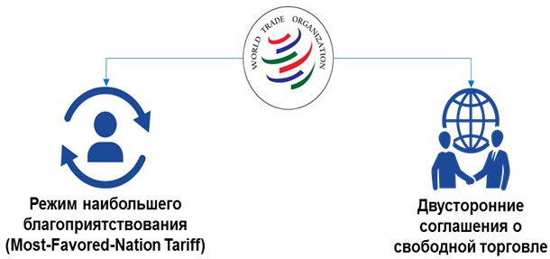
Задачей ВТО провозглашено не достижение каких-либо целей или результатов, а установление общих принципов международной торговли:
Равные права. Все члены ВТО обязаны предоставлять всем другим членам режим наибольшего благоприятствования в торговле (РНБ). Принцип РНБ означает, что преференции, предоставленные одному из членов ВТО, автоматически распространяются и на всех остальных членов организации в любом случае.
Защитные клапаны. В некоторых случаях правительство вправе вводить торговые ограничения. Соглашение ВТО позволяет членам принимать меры не только для защиты окружающей среды, но и для поддержки здравоохранения, здоровья животных и растений.
Прозрачность. Члены ВТО должны полностью публиковать свои торговые правила и иметь органы, отвечающие за предоставление информации другим членам ВТО.
Создание действующих обязательств. Обязательства по торговым тарифам стран регулируются в основном органами ВТО, а не взаимоотношениями между странами.
Взаимность. Все уступки в ослаблении двусторонних торговых ограничений должны быть взаимными, устранение «проблемы безбилетника».

Slide 5
ВТО И РОССИЯ

Slide 6
Переговоры о вступлении России во Всемирную торговую организацию велись 18 лет, с 1993 по 2011 год
16.12.2011 год – в Женеве подписан Протокол «О присоединении Российской Федерации к Марракешскому соглашению об учреждении Всемирной торговой организации от 15 апреля 1994 г.»
10.07.2012 год – законопроект принят Государственной Думой.
18.07.2012 год – законопроект одобрен Советом Федерации.
21.07.2012 год – закон подписан Владимиром Владимировичем Путиным, президентом Российской Федерации.
22.08.2012 год – Россия с порядковым номером 156 включена в официальный список стран-участниц ВТО.

Slide 7
Основными целями вступления России в ВТО являются:
улучшение имиджа страны как полноправного участника международного товарооборота;
участие в формировании международных правил торговли с учётом национальных интересов;
привлечение инвестиций извне, в результате создания благоприятного климата для них и приведения законодательства в соответствие с нормами ВТО;
увеличение возможностей доступа отечественных инвесторов на международной арене, в частности в банковской сфере;
формирование благоприятных условий для улучшения качества и конкурентоспособности российских товаров и услуг в результате роста импорта;
возможность разрешения торговых споров с помощью международных механизмов;
получение лучших условий для доступа отечественных товаров на зарубежные рынки.

Slide 8
Статья XV Устава ВТО гласит:
«Любой член может выйти из настоящего Соглашения. Такой выход распространяется как на настоящее Соглашение, так и на Многосторонние торговые соглашения и вступает в силу после истечения шести месяцев с даты получения Генеральным директором ВТО письменного уведомления о выходе»
Устав ВТО

